Slide 1

Abbildungen einfügen
Hilfen zum Download 1i.
Notes:
Dieses Tutorial ist OER-Lizensiert. Bei Weitergabe wird Nennung des Urhebers erbeten: Lutz Stäudel, Leipzig. www.guteunterrichtspraxis-nw.org bzw. www.stäudel.de
Erstellt im März 2020

Slide 2

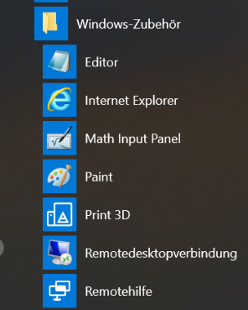
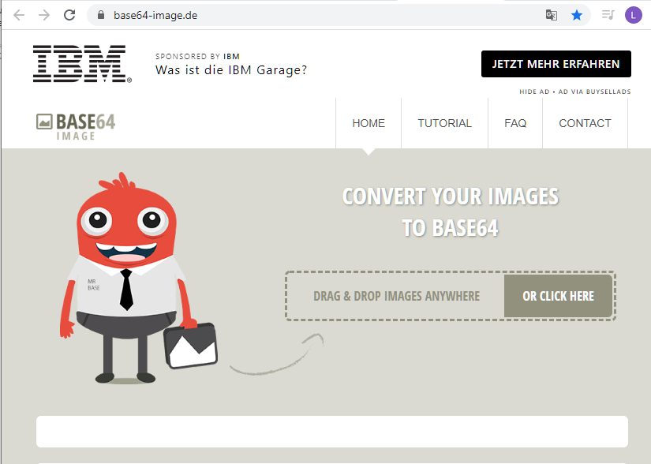
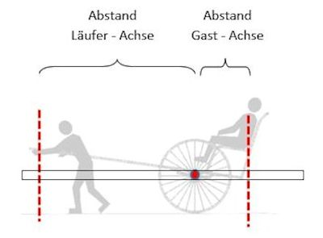
Abb. Einfügen - Ressourcen
Folgendes wird – zusätzlich zur bereits mit den Hilfe-Texten ausgefüllten html-Datei – benötigt:
Abbildungen / Fotos mit Lizenz wie CC, Gemeinfrei, OER oder eigene | - Einfacher Editor z.B. aus dem Zubehör von Windows - Bildbearbeitungs-Tool z.B. Paint, GIMP, IrfanView … | Base64-Encoder online z.B. https://www.base64-image.de/

Slide 3

Abb. Einfügen - Vorbereitung
Zuerst soll, zusätzlich zum Namen der Aufgabe, ein kleines Icon oder Bild in die Kopfzeile der Hilfen und Antworten eingefügt werden. Hat man einen passenden „visuelle Anker“ im Format .jpg oder .png gefunden, dann geht es wie folgt weiter:
Größe einstellen (mit Hilfe einer Bildbearbeitungs-Software)
Abbildungen für die Kopfzeile der Hilfen sollten folgenden Maße nicht überschreiten:
Höhe 50 Pixel / Breite 50 – 100 Pixel
Ein solches .jpg- oder .png-File hat dann eine Größe von 5 – 20 KB.
Speichern unter neuem Dateinamen nicht vergessen!
BASE64-Encoder
öffnen
Die Bild-Datei kann ent-
weder mit drag&drop
auf das Converter-Feld
gezogen werden – oder
man wählt sie, nach
Aktivieren des grauen
Feldes, über den Ordner
aus, in dem man sie
gespeichert hat.

Slide 4
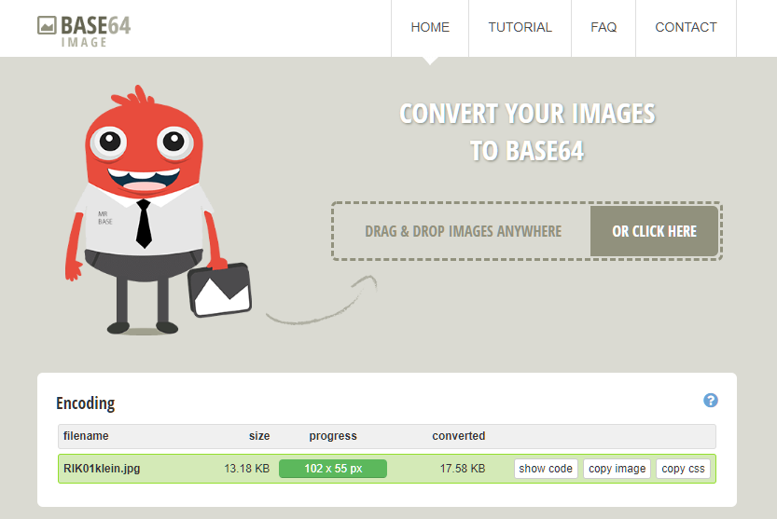
Abb. Einfügen – Encodieren
Bei der geringen Größe der Bilddatei erfolgt die Codierung praktisch ohne Zeitverlust.

Slide 5
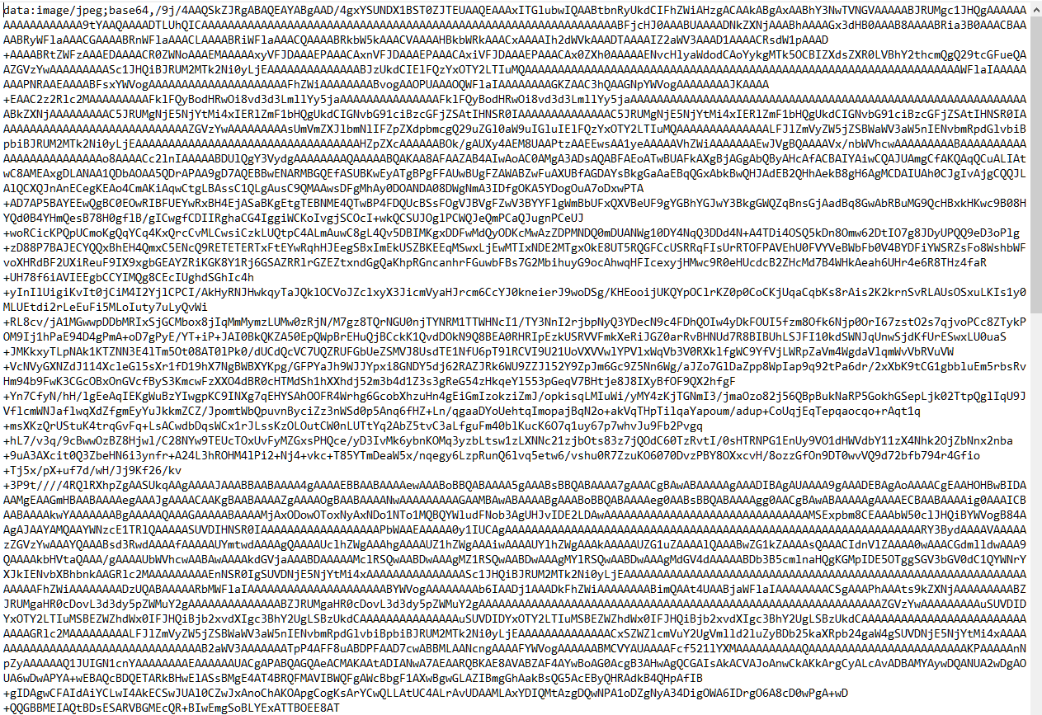
Abb. Einfügen – Encodieren
Man kann sich das Ergebnis anzeigen lassen, indem man auf „show code“ klickt.
Das Ergebnis stellt sich als große Menge alphanumerischer Zeichen dar.
Das sieht ungefähr so aus:

Slide 6
Abb. Einfügen – code kopieren
Sinnvoller ist es, das Codierungs-Ergebnis mit „copy image“ in den Zwischenspeicher zu kopieren.
Jetzt kann das kodierte Bild in die html-Datei eingefügt werden.
Dazu öffnet man die html-Datei mit den Hilfe-Texten wieder mit dem einfachen Editor …

Slide 7
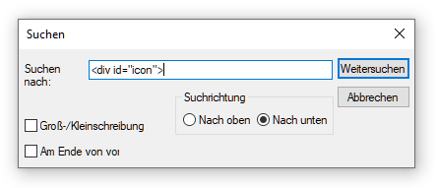
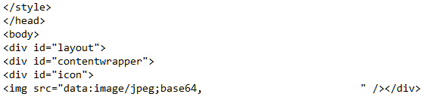
Abb. Einfügen – code integrieren
Dazu öffnet man die html-Datei mit den Hilfe-Texten wieder mit dem einfachen Editor …
… aktiviert in der Kopfzeile im Dropdown-Menü „Bearbeiten“ die „Suche“ …
… und sucht bzw. springt damit zu
Man sieht: die nächste Zeile beginnt mit <img src= "data:image/jpeg;
und wird abgeschlossen mit " /></div>

Slide 8
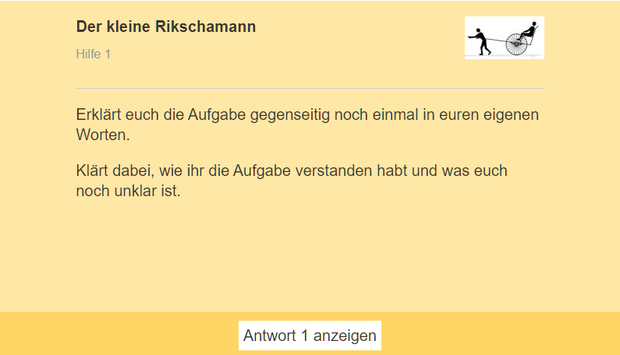
Abb. Einfügen – Kontrollieren
<img src= "data:image/jpeg; " /></div>
Der Inhalt des Zwischenspeichers wird (mit „Strg“ „C“) genau hier eingefügt, nämlich zwischen die beiden Anführungszeichen.
Jetzt wird es Zeit, das Ergebnis im Standard-Browser zu kontrollieren, also speichern und die html-Datei mit einem Browser öffnen. Angezeigt wird Hilfe 1, das sollte jetzt so aussehen:

Slide 9
weitere Abbildungen Einfügen
Visualisierungen sind bekanntlich mächtige Hilfen beim Lernen und Verstehen. Daher findet die Aufforderung, einen Inhalt, einen Zusammenhang oder den Stand der Bearbeitung einer Aufgabe zu visualisieren, auch als lernstrategische Hilfe Verwendung. Abbildungen können mithin auch bei weiteren Hilfen bzw. Antworten eingesetzt werden.
Dabei geht man ganz ähnlich vor wie bei dem Einfügen des Icons in den Kopf der Hilfen.
Die Breite der einzufügenden Abbildungen sollte 400 Pixel nicht überschreiten, bei der Höhe kann man experimentieren.
Die Encodierung in das Base64-Format erfolgt wie zuvor beschrieben.
Um eine Abbildung vor, zwischen oder nach Text in eine Hilfe einzufügen, benutzt man die beiden folgenden Zeilen:
<p style="text-align: center;">
<img src=" data:image/jpeg; " /></p>
… und fügt den Code wiederum
zwischen den beiden Anführungszeichen ein.

Slide 10


Abbildungen – Copyright
Bekanntlich kann das Urheberrecht bei der Verwendung von Medien im
Unterricht gelegentlich zu Problemen führen. Daher sollten Sie
wenn möglich eigene Fotos, Abbildungen und Skizzen verwenden. In diesem Fall ist eine Angabe des Urhebers nicht erforderlich, insbesondere wenn Sie die erstellten Materialien nur selbst verwenden.
wenn kein geeignetes eigenes Material zur Verfügung steht, nach Medien mit Lizenzen suche wie CC, OER oder solche, die als gemeinfrei gekennzeichnet sind. Weitere Infos dazu finden Sie z.B. hier:
https://creativecommons.org/about/platform/
Oft ist bei Medien mit dieser Lizenz die Verwendung uneingeschränkt
möglich, aber es wird verlangt, dass der Urheber bzw. die Quelle
angegeben wird. Das lässt sich innerhalb einer html-Datei leicht
realisieren, indem man eine Zeile wie folgt einfügt:
In vielen Fällen gibt der Urheber oder die Plattform selbst an, wie die Herkunft des Mediums angegeben werden soll.
<!-- Kommentar-Text -->

Slide 11
Abbildungen Einfügen – Nachtrag
Abbildungen wie auch Videos können natürlich auch auf andere Weise eingebunden werden, indem man lediglich ihren Speicherort in die html-Datei einfügt, sozusagen als Link. Der Vorteil dieses Verfahrens ist die einfache Handhabung. Der Nachteil wiegt aber eher schwerer: Bei einem lokalen Server und nur internem Netzwerk müssen Mediendatei und html-Datei stets auf den einfach festgelegten Plätzen sein, idealerweise in einem gemeinsamen Ordner. Weist der Link auf eine externe Ressource, z.B. ein YouTube-Video, dann funktioniert das nur, wenn das Endgerät dazu online ist, im Wlan oder via mobile Daten.
Letzteres trifft auch auf den folgenden Link zu:
Im Online-Fall erscheinen die Hilfen zur Aufgabe, offline gibt es nur eine Fehlermeldung.

